Slide 1
Hálózat a Vistában
„Hálózat nélkül nincs élet”
Szentgyörgyi Tibor
Oktató, rendszergazda
Tibor@halasztelek.hu

Slide 2
Tartalom
Network and Sharing Center
P2P
IPv6
Hálózati házirendek
Network Monitor 3.1

Slide 3
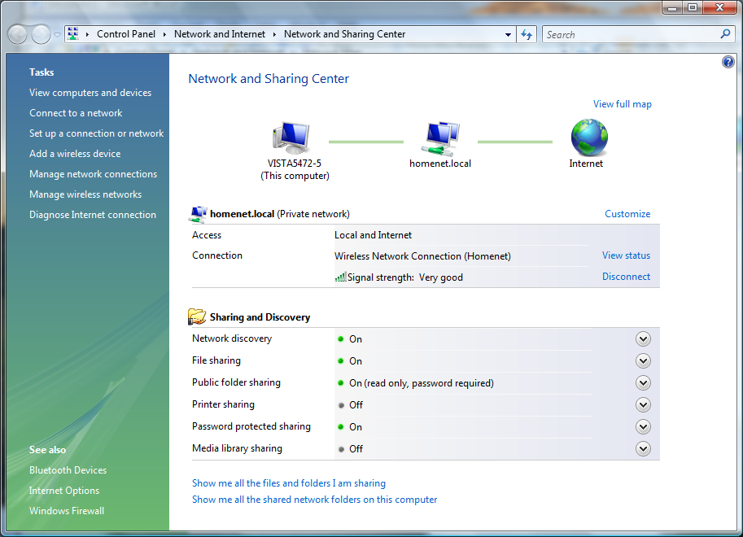
Network and Sharing Center
Egységes, központosított felület

Slide 4
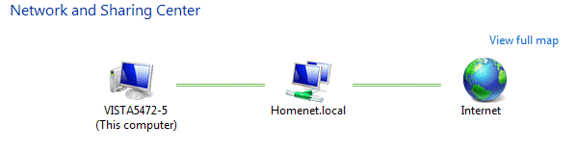
Network and Sharing Center
Network Map (mini változat)
Érthető, átlátható, pontos
Sok variációs megjelenítés
Link Layer Topology Discovery alapon

Slide 5
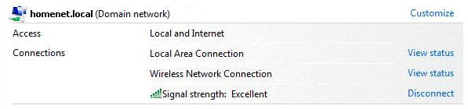
Network and Sharing Center
Network Details and Location
A profil első kapcsolódáskor „épül fel”
Manuálisan: Public vs. Private
Előredefiniált tűzfalbeállítások
Tartomány: automatikus
Csoportházirend beállítások a meghatározóak
Testreszabási lehetőség

Slide 6
Network and Sharing Center
Network Details and Location (folyt.)
A hálózati profil részei
Interfész, tartományvezérlő, hitelesíthető gép, átjáró MAC címe, stb.
Az NLA felismeri a hálózati változásokat
Változás esetén rövid idő alatt vált kategóriát
Típusok
Domain: ha a gép tagja a tartománynak, (akár csatlakozik éppen, akár nem)
Private: tartományi tagság nélkül, definiált privát hálózat esetén
Public: minden más hálózat, pl. nyilvános helyek

Slide 7
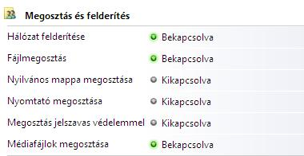
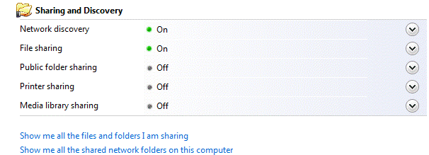
Network and Sharing Center
Sharing and Discovery
Hálózati profiltól függő alapértelmezés
File sharing: SMB / NetBIOS forgalom
Public folder: C:\Users\Public
Password Protected Sharing
Hitelesítési infók a helyi user adatbázisból
Tartományban nincs

Slide 8
Network and Sharing Center
Erőforrások keresése a helyi hálózaton
Web Services Discovery protokoll, multicast, UDP 3702
Erőforrások automatikus publikálása
Function Discovery Resource Publication (FDRP) protokoll
HELLO/BYE üzenetek
Bizalmas információkat tartalmaz, tartományi modellben nem javasolt

Slide 9
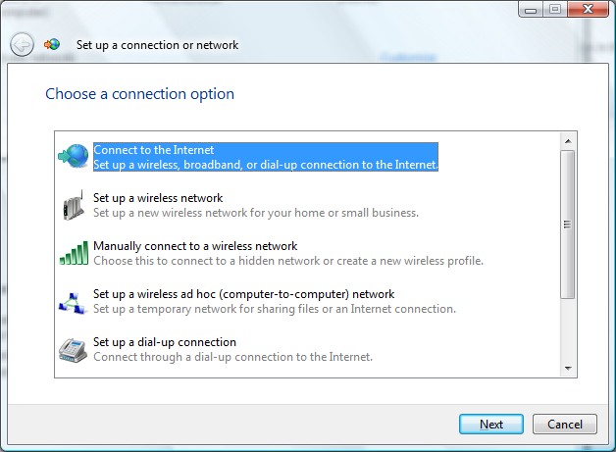
Network and Sharing Center
Navigation Pane > Set up...
XP-ből mix:
New Connection Wizard
Internet Connection Wizard
Network Setup Wizard
Pl. ad-hoc wireless létrehozása

Slide 10
Network and Sharing Center
Network Status Display
Desktop jobb alsó sarok
Network Connection Status Indicator
Regisztrál az NLA „értesítéseire”
Internet kapcsolat ellenőrzés
http://www.msftncsi.com/ncsi.txt
dns.msftncsi.com
Letiltható (registry)

Slide 11
Network and Sharing Center
Diagnose and repair
Leggyakoribb hálózati hibák felderítése és elhárítása
IP ütközés, IP cím hiánya
DNS hiba
Átjáró
Vezeték nélküli hálózat
Hálózati kártya reset

Slide 12
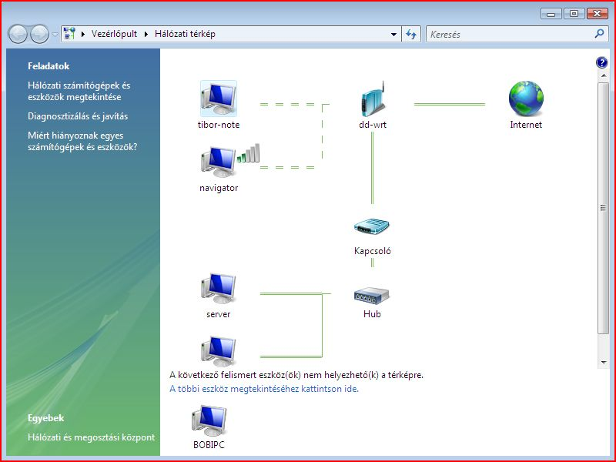
Network and Sharing Center
Network Map (komplett)

Slide 13
Network and Sharing Center
Link-Layer Topology Discovery
Teljesen új speciális protokoll
Az adatkapcsolati rétegen működő hálózatfelderítési technológia
A hálózati térkép alapja
A QoS-ben is segít
Responder és Mapper
Csoportházirenddel szabályozható, profilonként
Régebbi OS-ekhez letölthető

Slide 14
NaSC

Slide 15
P2P
P2P alkalmazások a Vistában
Windows Meeting Space / Tárgyaló
A NetMeeting utódja, szervező alkalmazás
Alkalmazás / Asztal megosztás és prezentálás
Fájl megosztás (DFS-R)
People Near Me / Asztaltársaság
"Jelenlét” információk keresése és publikálása
Csak lokális alhálózatban
Projection Sharing (netproj.exe)

Slide 16
P2P
LLMNR
Link-Local Multicast Name Resolution
DNS / WINS kiszolgáló nélkül host- és NetBIOS névfeloldás
NetBIOS over TCP helyett
A névfeloldási gyorsítótár elkülönítve a DNS-étől
A DNS-kiszolgáló kiesésekor az LLMNR átveszi a DNS szerepét

Slide 17
P2P
BITS peercaching
Background Intelligent Transfer Service
Komplex, „okos” letöltésvezérlés
pl. biztonsági frissítések > WU/MU
Alapból a BITS saját gépre dolgozik
De a Csoportházirendben (helyben is) bekapcsolható a peercaching
Elérhetővé válik a tartalom
Sávszélesség/idő spórolás
Kiszolgáló/kliens szerepkör

Slide 18
P2P
Csoportházirendben teljes lefedés
Peer-to-Peer Services
Windows Meeting Space
Projection Sharing
File Sharing
BITS opciók
Helyi házirendben is

Slide 19
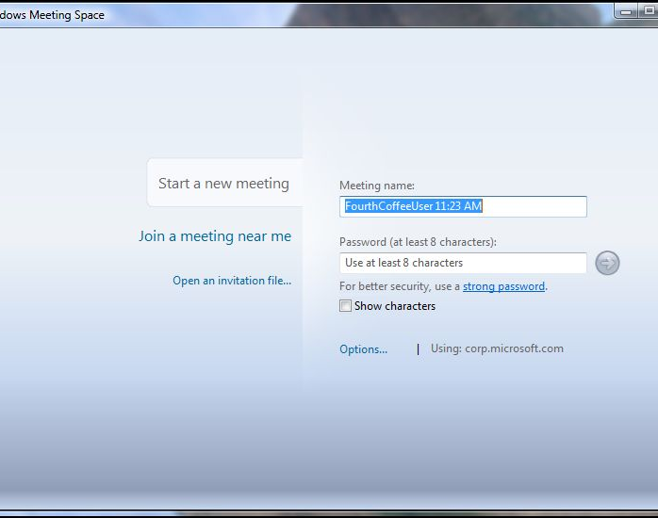
P2P

Slide 20
IPv6-IPv4 különbségek
Funkció | IPv4 | IPv6
IP cím hossza | 32 bit (4 bájt) | 128 bit (16 bájt)
IP cím | 192.168.1.1 | 2001:0:d5c7:a2ca:1c9d:7c6:ad7c:51b1
Változó alhálózati maszk | Igen | Nem
Publikus címek | Igen | Globális címek
Privát címek | Igen (RFC 1918) | Igen (unique local és site-local)
Automatikus címek belső hálózaton | Igen (APIPA) | Igen (link-local címek)
Címosztályok | Igen | Nem
Broadcast | Igen | Nem, helyette multicast

Slide 21
IPv6-IPv4 különbségek
Szolgáltatások
IPv4 | IPv6
DHCPv4 | Stateless config Stateful Config: DHCPv6 Windows Server 2008-ban
ICMP | ICMPv6, Neighbor Solicitation, Neighbor Advertisement,
IGMP | Link-local Multicast Name Resolution (LLMNR)
NetBIOS over TCP/IP | LLNMR
ARP | Neighbor Discovery (Multicast)

Slide 22
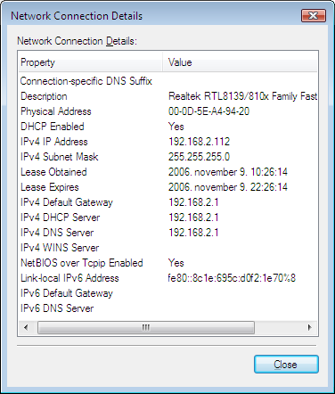
IPv6 újdonságok a Vistában
Dual IP, single stack
Egyszerre is használható, IPv6 előnyben
DHCP, DNS, VPN, stb. támogatása
Netsh > teljes IPv6 lefedettség

Slide 23
IPv6 újdonságok a Vistában
Megnövelt biztonság
IPv6 a Windows Tűzfalban
Teljes IPSec támogatás (Vista, WS08)
Különbségek „lefelé” – IKE/adattitkosítás megoldott
QoS támogatás
PPPv6
Neighbor Discovery protokoll
ICMPv6 része
A broadcast ARP hívások + ICMPv4 Router Discovery / Redirect helyett
Adatkapcsolati rétegben

Slide 24
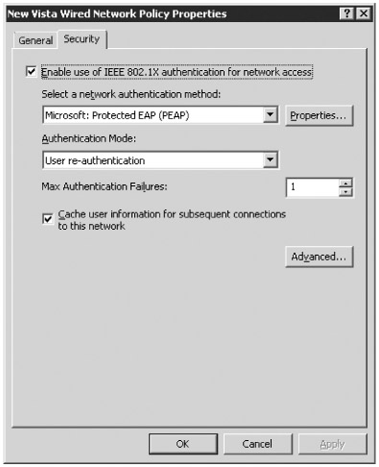
Hálózati házirendek
Vezetékes opciók
Security Settings
W2K3: sémabővítés után*
Csak számítógépeknek
Csak Vista/WS08
IEE 802.1x hitelesítés
http://technet.microsoft.com/en-us/library/bb727029.aspx

Slide 25
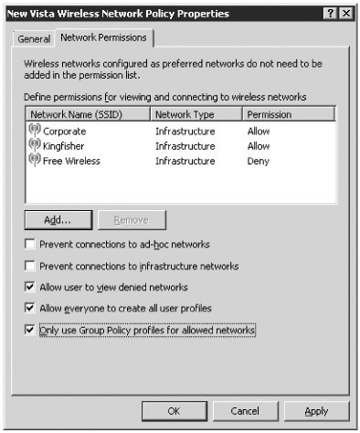
Hálózati házirendek
Vezetéknélküli opciók
1-3. ua. mint az előzőnél
Külön XP/Vista házirend
Kapcsolódási és biztonsági opciók

Slide 26
Hálózati házirendek
Policy-based QoS
Hálózati forgalom szabályozása
Csoportházirendből szerkeszthető
Feltételek:
Alkalmazás
IP
Port
Szolgáltatás
Sorrendiség a GP-hez hasonló
Csak kifelé szűr

Slide 27
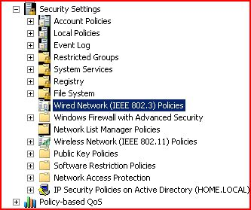
Hálózati házirendek
A felügyeleti sablonokban

Slide 28
Network Monitor 3.1
Hálózati forgalomelemző eszköz
Megszerzi, megmutatja, elemzi, elmenti és beolvassa a hálózati kártyáink bitszintű forgalmát / a hálózati csomagokat
Közel a hardverhez, az NDIS „szinten” dolgozik
Mire jó?
Hálózati hibák megoldására
Biztonsági problémák kiderítésére
Portok, protokollok, kiszolgálók, stb. megfigyelésére

Slide 29
Network Monitor 3.1
Egyidős a WfW-al (~1990)
A 2.1-es verzió után leállították
Jelenleg > 3.1 (Vista kompatibilis)
NM 3.2 béta > Windows 2008
x86 és x64 is
Ma már viszonylag egyszerű a használni
Gyors, látványos, sok az automatizmus
Frissítés: WU/MU

Slide 30
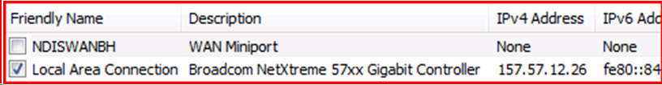
Network Monitor 3.1
Pillanatfelvétel
Több, szimultán hálózati interfész
Nyomonkövethető hálózattípusok
Vezetékes NIC, wireless monitor, RAS trace
Lokális vagy promiscous
Majdnem real-time megjelenítés
A Capture/Display szűrőket menetközben is élesíthetjük

Slide 31
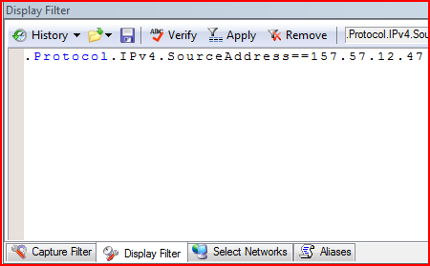
Network Monitor 3.1
Szűrés
Felvétel, megjelenítés, színkódok
Standard és „jobb-gombos” szűrők
Manuálisan variálható + IntelliSense
Boolean műveletek
Apply, History, Verify…

Slide 32
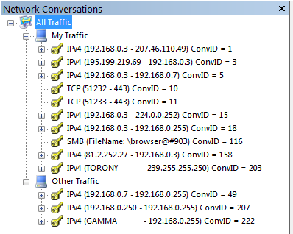
Network Monitor 3.1
Csoportosítás
Nagyon hasznos
Alapértelmezés szerint nincs bekapcsolva
Tools\Options \Capture
Aliases
A beépített névfeloldás mellett tetszőleges manuális elnevezés

Slide 33
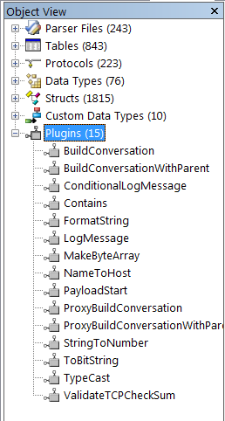
Network Monitor 3.1
Nmcap.exe = parancsssor
Szkriptelhető, flexibilisebb mint az UI
Felvétel triggerek indítása/megállítása
Teljesítménybarát
Parser-ek
Értelmező, elemző csomag
Network Parsing Language
Speciális nyelv, inside megtekinthető, biztonságos

Slide 34
Network Monitor 3.1

Slide 35
Tartalom
Network and Sharing Center
P2P
IPv6 a Vistában
Hálózati házirendek
Network Monitor 3.1

Slide 37
Kezdés 14:30-kor

Slide 38
Függelék

Slide 39
P2P
Peer-to-peer támogatás a Vistában
Dedikált API + PNRP Service (pnrpsvc) + Peer Name Resolution Protocol (PNRP)
Vistában újraírt változat
Kompatibilitás „lefelé” nincs
Nemcsak Vistán
XP SP2, x64, XP SP1 + Advanced Networking Pack

Slide 40
P2P
PNRPv2
Peer Name Resolution Protocol
Elosztott, szerver nélküli névfeloldási protokoll DNS mentes környezetben
Tárolás helyben, minden gépen, skálázható
Ha nincs helyben, ugrás a partnerhez
Azonosító (ID) tárolása nevek helyett
Számítógép, felhasználó, csoport, eszköz, szolgáltatás, stb.
Nincs gyorsítótár
A névlista mindig azonnal frissül > nincsenek vakvágányra futott kérések

Slide 41
P2P
Alapértelmezés szerint működik
Integrált, nem igényel semmilyen extra beállítást
IPv6 szükséges
Tűzfal
Kivételszabály szükséges a bejövő P2P kérésékhez
P2P alkalmazások
Alapértelmezés szerint telepítve
A futtatásnál konfigurálható

Slide 42
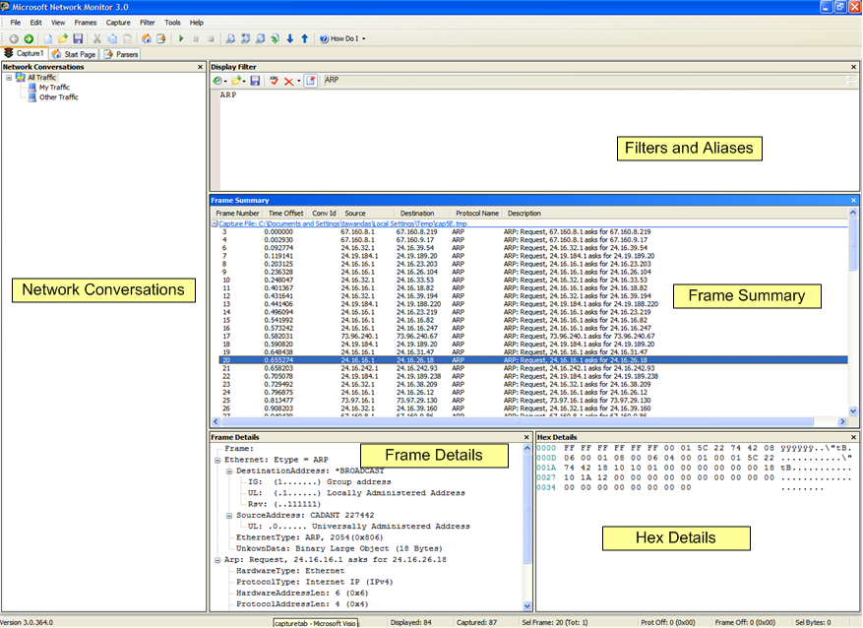
Network Monitor 3.1

Slide 43
Network Monitor 3.1
Mentés
Pillantfelvétel: Select File>Save
Keretek mentése is
File>Save > “Selected Frames”
Szűrők mentése
“Export Current Filter” ikon
Aliasok mentése
“Save Aliases” ikon
Kiválasztott keretek betoldása
Frame Details ablak > “Add Selected Frame(s) to”

